Slide 1
Cibernetica Sistemelor Economice
Seminar 4 – Proiectarea Dashboardurilor pentru Măsurarea Performanțelor Întreprinderii
Prof.univ.dr. Nora CHIRIȚĂ
Drd. Ștefan IONESCU

Slide 2
Agendă
Ce este performanța?
Ce sunt dashboardurile?
Elemente ale dashboardurilor de întreprindere
Soluții informatice de proiectare a dashboardurilor
Studiu de Caz

Slide 3

I. Ce este performanța?
R. Tannenbaum şi H. Shimdt consideră că performanţa reprezintă „gradul în care o organizaţie, ca un sistem social, cu anumite resurse şi mijloace, îşi realizează obiectivele”. Tot ei au studiat performanţa organizaţională folosind măsurători de ordin cantitativ. Ei au descris performanţa unei organizaţii economice prin prisma gradului de atingere a obiectivelor şi concentrându-se asupra “productivităţii muncii, profitului net, gradului în care organizaţia îşi îndeplineşte misiunea şi succesul ei este în menţinere sau în creştere”.
J.M. Stern, J.S. Shiely şi I. Ross arată că performanţa este „un nivel instabil al potenţialului unei întreprinderi, obţinut ca urmare a optimizării relaţiei valoare–cost şi care face ca întreprinderea să fie competitivă pe anumite sectoare strategice.”
3. R.N. Anthony spune că “Managementul performanțelor este procesul prin care managerii se asigură că resursele sunt obținute și utilizate eficient în realizarea obiectivelor centrale ale Organizației”
Performanță = economicitate + eficiență + eficacitate
Eficiență + Eficacitate = Excelență
Eficiență: a face lucrurile cum trebuie.
Eficacitate: a face lucrurile care trebuie.

Slide 4
I. Ce este performanța?
Cum putem controla performanțele unei organizații?
În opinia lui Wayne W. Eckerson un KPI este o formă de a măsura performanța unei companii sau a unui individ, activitatea organizatorică sau strategică care este crucială pentru dezvoltarea curentă sau viitoare a unei companii.
Scopul final al unui KPI este de a identifica ceea ce este necesar pentru a îmbunătății performanțele și a menține direcția strategică.
KPI-urile sunt utilizate în mai multe industrii și cu scopuri specifice precum: Servicii financiare, Construcții, Întreținere, Managementul riscului, Calitate, Vânzări, Marketing, Informatică (IT), Depozitare/ stocare, Organizații nonprofit.
Pentru a facilita proiectarea tablourilor de bord și a tabelelor de scor, KPI-urile introduse sunt grupate în funcție de perspectivele cheie de afaceri pe care le prezintă și care sunt utilizate de majoritatea organizațiilor, indiferent de tipul sau ramura de activitate: Perspectiva financiară; Perspectiva clientului; Perspectiva de marketing și vânzări; Perspectiva angajatului; Perspectiva responsabilității sociale a corporației.

Slide 5
II. Ce sunt dashboardurile?
Este un principiu de management bine stabilit că nu se poate gestiona ceea ce nu se poate măsura. Totuși, este la fel de adevărat că nu se poate gestiona bine ceea ce nu se poate monitoriza. Aici intervin dashboardurile pentru întreprinderi.
În esență, dashboard-ul pare să reflecte cursul natural al evoluției în căutarea unei informații mai exacte și luarea unei decizii mai bune. Aproape fiecare organizație a cunoscut o creștere exponențială în ceea ce privește puterea de calcul și volumul de date în ultimii ani. Această creștere determină managementul organizațional să creeze procese de luare a deciziilor mai clare într-un mediu bogat în informații.
Un tablou de bord este o afișare vizuală a tuturor datelor specifice unui obiectiv de măsurarea a performanței unei companii. Deși poate fi folosit în tot felul de moduri diferite, intenția sa principală este de a oferi informații dintr-o privire pe baza proiectării reprezentării grafice a indicatorilor cheie de performanță.

Slide 6
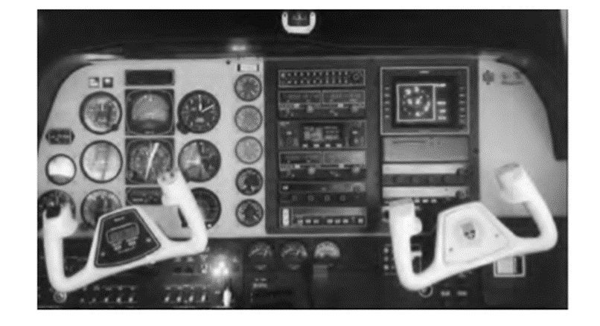
II. Ce sunt dashboardurile?
Inspirația de la aeronave!!!
Tabloul de bord al unei aeronave sau al unui automobil a inspirat tabloul de bord pentru introducerea de termeni în domeniul informațiilor și al informațiilor de afaceri (a se vedea figura de mai jos). Scopul tabloului de bord în toate cele trei setări este același pentru a monitoriza și conduce un sistem complex și interdependent.

Slide 7
III. Elemente ale dashboardurilor de întreprindere?
Caracteristicile de bază specifice unui tablou de board de întreprindere sunt stabilite în funcție de acronimul SMART. Un dashboard trebuie să fie SMART în măsura în care conține următoarele elemente fundamentale, care sunt esențiale pentru succes:
Sinergetic: Trebuie să fie ergonomic și vizual eficient pentru ca un utilizator să sincronizeze informații despre diferite aspecte într-o singură vizualizare a ecranului.
Monitorizarea parametrilor KPI: Trebuie să afișeze KPI-urile critice necesare pentru luarea unei decizii eficiente pentru domeniul în care se ocupă un tablou de bord.
Accurat (Precis): Informațiile prezentate trebuie să fie pe deplin exacte pentru a obține încrederea totală a utilizatorilor în tabloul de bord. Datele din tabloul de bord de sprijin trebuie să fi fost bine testate și validate.
Receptiv: Trebuie să răspundă pragurilor predefinite prin crearea de alerte de utilizator în plus față de prezentarea vizuală de pe tabloul de bord (de exemplu, alarme sonore, e-mailuri, pagini, intermitențe) pentru a atrage imediat atenția utilizatorului asupra problemelor critice.
În timp util: trebuie să afișeze cele mai actuale informații posibile pentru luarea unei decizii eficiente. Informațiile trebuie să fie în timp real și la momentul potrivit.

Slide 8
III. Elemente ale dashboardurilor de întreprindere?
Un tablou de bord trebuie să aibă, de asemenea, unele dintre elementele avansate, surprinse într-un alt acronim – IMPACT:
Interactiv: Acesta ar trebui să permită utilizatorului să descopere și să ajungă la detalii, cauze rădăcină și multe altele. Imaginați-vă beneficiile drastice dacă un pilot ar putea da clic pe indicatorul de combustibil care prezintă combustibil scăzut pentru a vedea graficul ratei de consum în ultima oră, doar pentru a afla că rata de consum a fost împinsă la două ori mai mare decât utilizarea normală în ultimele 15 minute, ceea ce semnifică o scurgere de combustibil.
Mai mult istoric despre date: Tabloul de bord ar trebui să permită utilizatorilor să revadă tendința istorică pentru un KPI dat. De exemplu, cota de piață poate indica o creștere în perioada de timp curentă, dar o tendință negativă în compararea cu anul anterior. Un utilizator poate face clic pe partea curentă pentru a investiga dacă o cotă de piață în scădere este un fenomen brusc în perioada curentă de timp sau o tendință pentru ultimele perioade de timp.

Slide 9
III. Elemente ale dashboardurilor de întreprindere?
Un tablou de bord trebuie să aibă, de asemenea, unele dintre elementele avansate, surprinse într-un alt acronim – IMPACT:
Personalizat: Prezentarea tabloului de bord ar trebui să fie specifică domeniului de responsabilitate, privilegiilor, restricțiilor de date și așa mai departe pentru fiecare utilizator. De exemplu, managerul de vânzări pentru regiunea de est ar trebui prezentat cu ajutorul unor valori referitoare la performanța regiunii respective și, probabil, împreună cu o vedere agregată asupra altor regiuni, pentru comparație. Trebuie să fie disponibile și alte aspecte ale personalizării, cum ar fi preferințele de limbă și vizuală pentru culori și stilul de fundal, pentru o mai bună experiență vizuală a utilizatorilor.
Analitic: Acesta ar trebui să permită utilizatorilor să efectueze analize ghidate. Tabloul de bord ar trebui să facă efortul pentru ca un utilizator să navigheze vizual prin diferite căi de forare, să compare, să contrasteze și să facă inferențe analitice. În acest fel, tabloul de bord poate facilita o mai bună înțelegere a afacerilor într-un set de variabile de afaceri interdependente.
Colaborativ: Tabloul de bord ar trebui să faciliteze posibilitatea utilizatorilor de a face schimb de note cu privire la observațiile specifice de pe panourile de bord. Acest lucru ar putea fi, de asemenea, adoptat pentru a realiza controalele fluxului de lucru și controalele proceselor. O colaborare bine concepută ar servi drept platformă de comunicare pentru gestionarea sarcinilor și controlul conformității.

Slide 10
III. Elemente ale dashboardurilor de întreprindere?
Un tablou de bord trebuie să aibă, de asemenea, unele dintre elementele avansate, surprinse într-un alt acronim – IMPACT:
Trasabilitate: Ar trebui să permită fiecărui utilizator să personalizeze valorile pe care ar dori să le urmărească. O astfel de urmărire personalizată ar putea fi încorporată în vizualizarea implicită a tabloului de bord prezentată utilizatorului după autentificare. De exemplu, managerii de vânzări din regiunile de Est și de Vest ar putea să nu vrea să urmărească aceleași probleme. Regiunea estică se poate confrunta cu o presiune extrem de competitivă, cu o cotă de piață scăzută, în timp ce regiunea de Vest poate avea o cotă de piață ridicată, dar o problemă de inventar care duce la situații în afara stocului....

Slide 11
III. Elemente ale dashboardurilor de întreprindere?
Un dashboard ar trebui să răspundă, în esență, la următoarele 3 întrebări:
Ce informație oferă?
Pentru cine?
Cum sunt ele prezentate?

Slide 12
IV. Solutii informatice de proiectare Dashboarduri
Software-ul tabloului de bord funcționează ca un instrument computerizat care simplifică tratarea seturilor complexe de date și ajută la dezvăluirea modelelor de prelucrare a datelor. Acesta permite utilizatorilor să vizualizeze performanța afacerii doar printr-o singură privire.
Există posibilitatea să se utilizeze această tehnologie modernă în diferite tipuri de procese de afaceri, cum ar fi marketing, resursele umană, vânzările, băncile și producția.

Slide 13
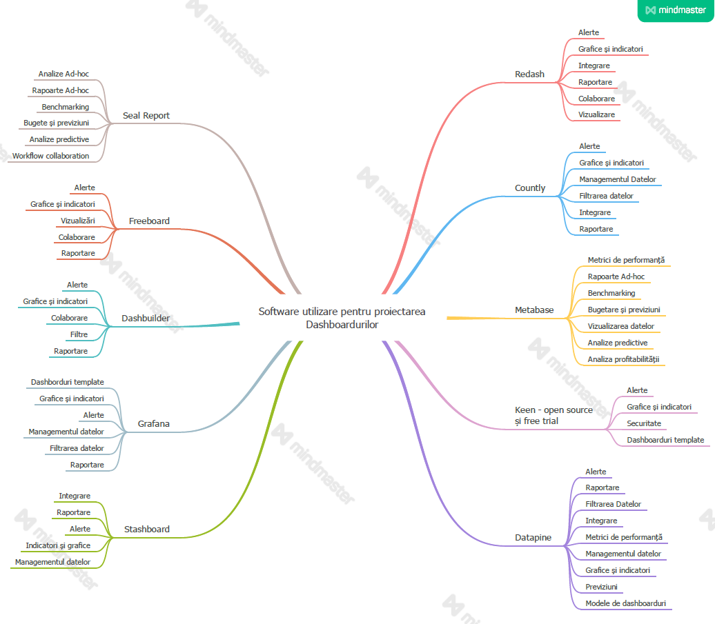

Slide 14
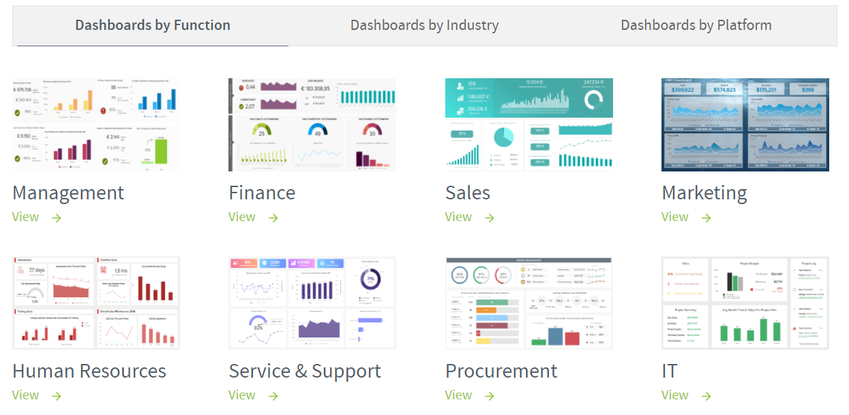

Slide 15

V. Studiu de caz. Nike
Compania Nike, Inc. a fost fondată în anul 1964 de Bill Bowerman și Phil Knight, având sediul în Beaverton, Oregon. La început, compania era cunoscută sub numele ,,BLUE RIBBON SPORTS”, schimbându-și-l apoi în NIKE, în anul 1971. În prezent, directorul executiv al companiei este Mark Parker (începând cu 2006).
Domeniu de activitate: Activitatea principală a companiei Nike este proiectarea, dezvoltarea, fabricarea și comercializarea mondială a încălțămintei, îmbrăcămintei, echipamentelor și produselor accesorii de înaltă calitate. NIKE este cel mai mare vânzător de încălțăminte și îmbrăcăminte sport din lume. Nike se identifică printr-un mix de distribuitori independenți și filiale din peste 120 de țări din întreaga lume.
Cultura organizațională a companiei Nike poate fi sintetizată prin vorbele spuse de CEO-ul companiei, Mark Parker. Acesta a declarat că “În fiecare zi în cadrul companiei Nike încercăm să concepem diferite căi de-a inspira sportivii să-și depășească potențialul actual. Pentru a face acest lucru, încercăm să îmbunătățim echipele noastre și mediile de proiectare care favorizează chimie și colaborare. Sediul nostru mondial reflectă cea mai bună cultură a companiei Nike - un loc în care observăm atletul și inventăm produse și experiențe viitoare pentru consumatori de pretutindeni.”

Slide 16
V. Studiu de caz. Nike
Analiza SWOT:
Puncte tari
- numărul 1 pe plan mondial la producția de încălțăminte
- calitatea superioară a produselor
- varietatea produselor
- prezența companiei pe tot globul
- valoarea brand-ului este recunoscută în toată lumea
- cercetare și dezvoltarea produselor
Puncte slabe
- condiții proaste de muncă
- dependența companiei față de producția de încălțăminte
- Sectorul de vanzare cu amănuntul este sensibil la preț. Cea mai mare parte din veniturile sale provind din vânzarea cu amănuntul, compania fiind vulnerabilă la schimbări de preț
OPORTUNITĂȚI
comerț electronic
AMENINȚĂRI
competitori puternici
creșterea potențialului pieței
concentrarea oamenilor pe propria imagine, înfățișare
produsele neautentice de pe piață
prezența pe unele piețe este greu de păstrat deoarece oamenii nu întrunesc caracteristicile clientului Nike
schimbarea stilului de viață, înclinarea oamenilor către un stil de viață sănătos făcând mai mult sport
fluctuațiile cursului de schimb valutar
riscurile comertului internațional.
Piețele emergente precum China, India prezintă o cerere ascendentă pentru astfel de produse.

Slide 17
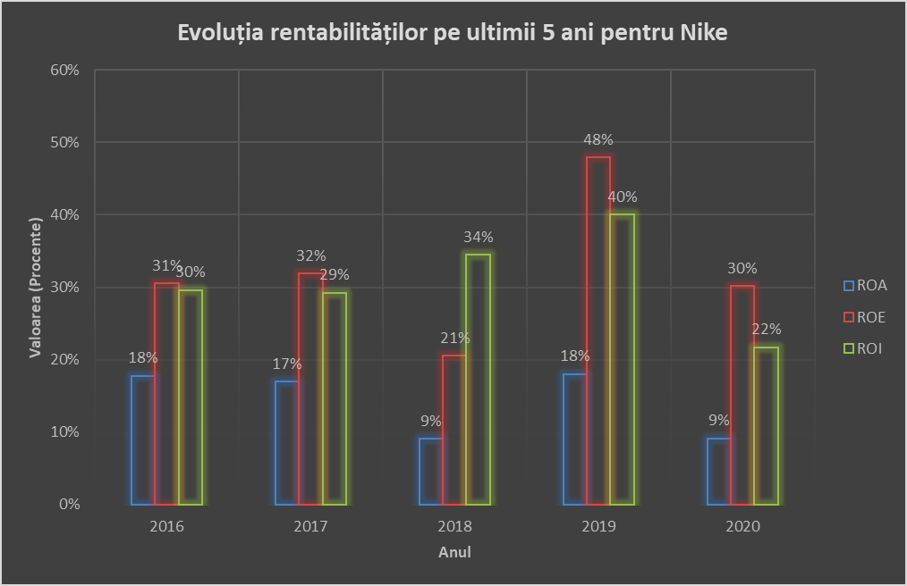
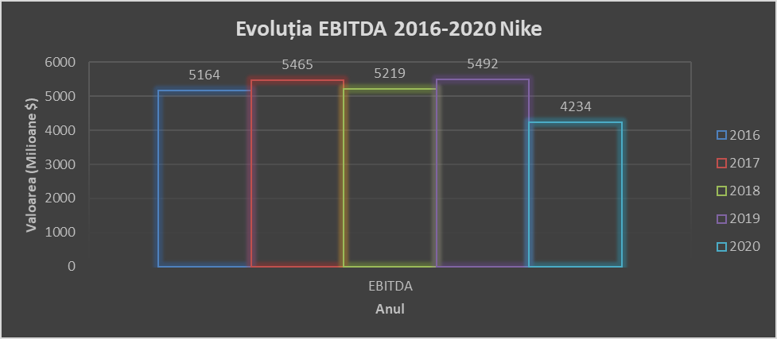
V. Studiu de caz. Nike
Analiza indicatorilor cheie de performanță:
1. Perspectivă financiară

Slide 18
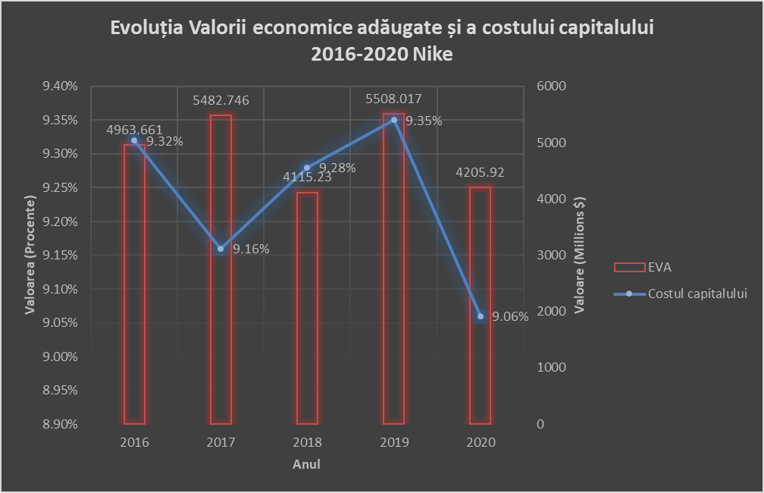
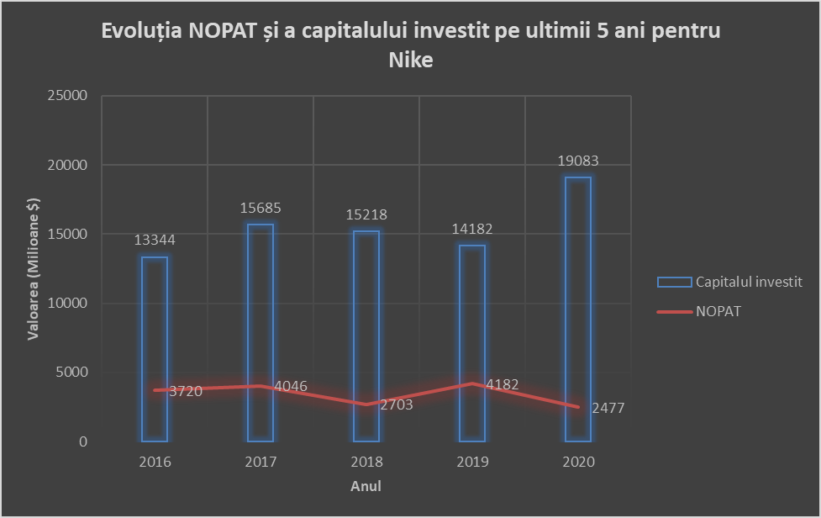
V. Studiu de caz. Nike
Analiza indicatorilor cheie de performanță:
1. Perspectivă financiară

Slide 19
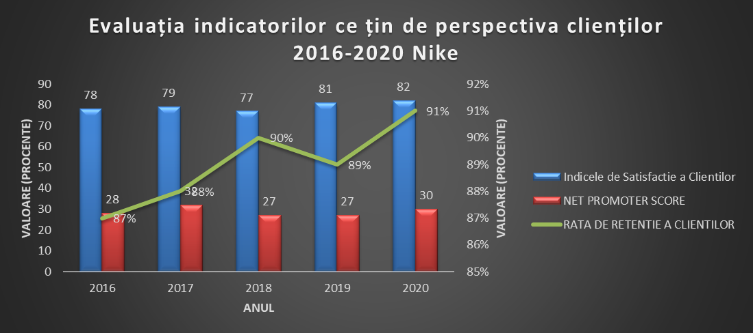
V. Studiu de caz. Nike
Analiza indicatorilor cheie de performanță:
2. Perspectivă clientului

Slide 20
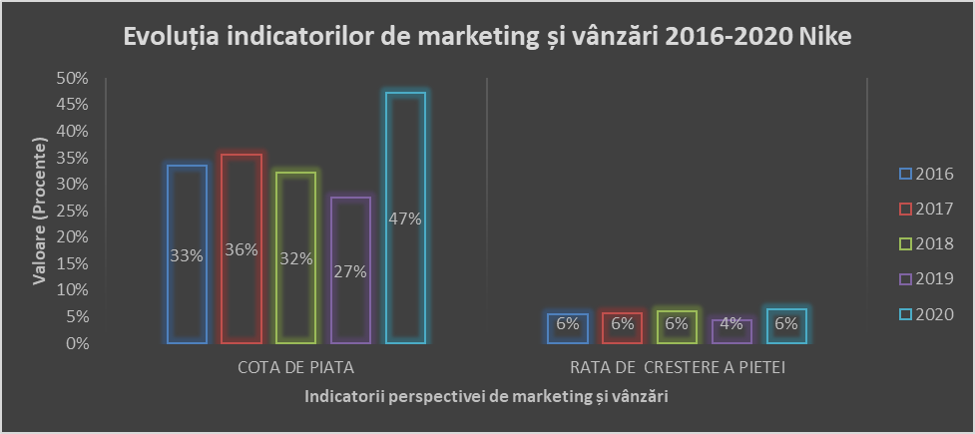
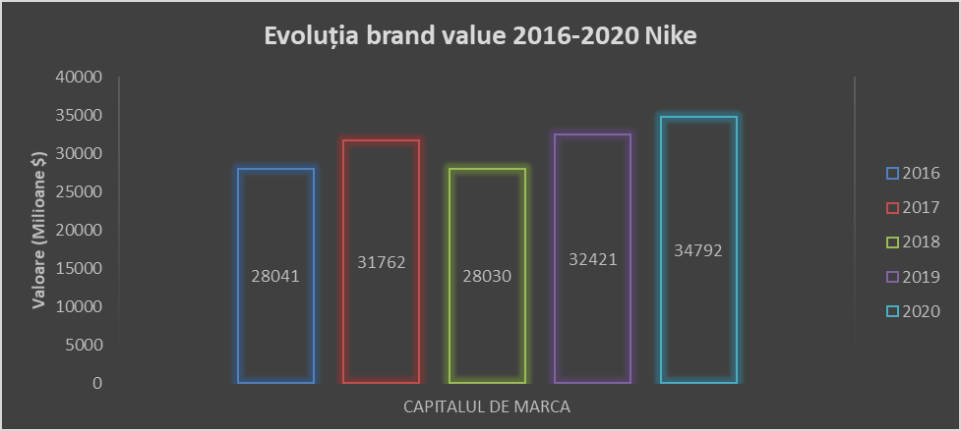
V. Studiu de caz. Nike
Analiza indicatorilor cheie de performanță:
3. Perspectivă de marketing și vânzări

Slide 21
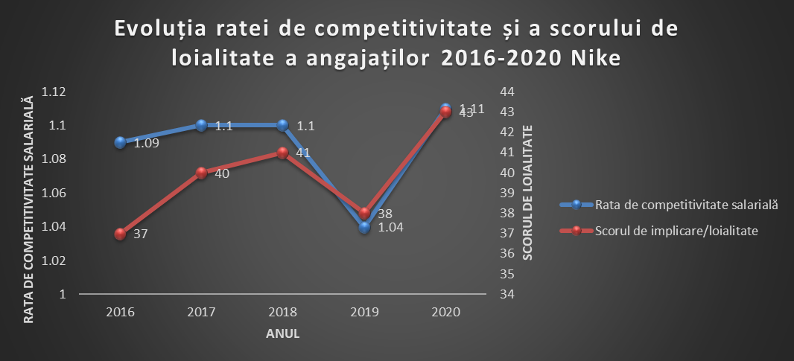
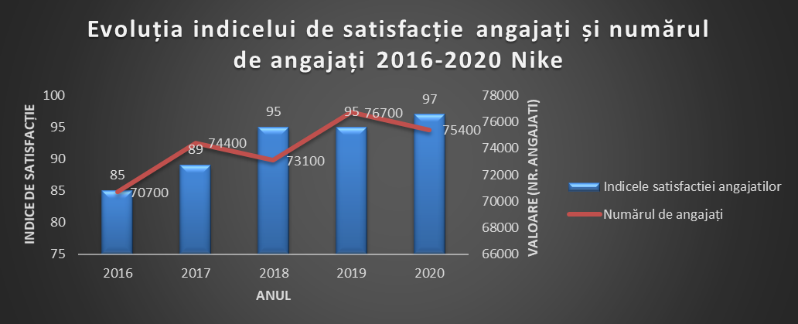
V. Studiu de caz. Nike
Analiza indicatorilor cheie de performanță:
4. Perspectiva angajatului

Slide 22
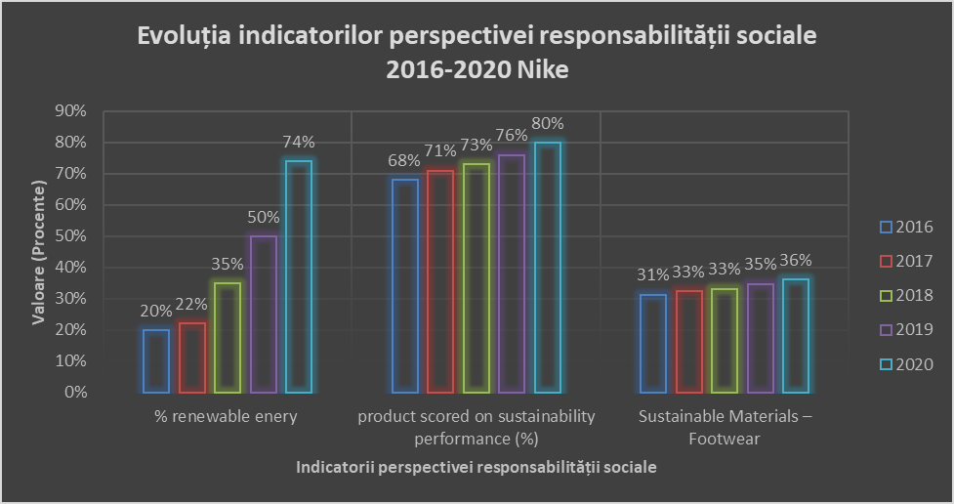
V. Studiu de caz. Nike
Analiza indicatorilor cheie de performanță:
5. Perspectiva responsabilității sociale a corporației

Slide 23
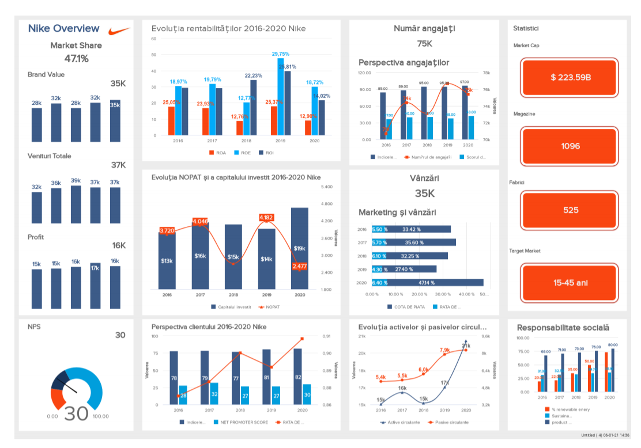
V. Studiu de caz. Nike
Proiectarea DASHBOARDULUI de performanță

Slide 24
VI. Aplicație practică – Măsurarea performanței sistemului medical din România
Industria sănătății este una dintre cele mai intense industrii de muncă din întreaga lume.
Transformarea digitală poate ajuta organizațiile individuale de îngrijire a sănătății și ecosistemul de sănătate mai larg să îmbunătățească modurile de lucru, să extindă accesul la servicii și să ofere o experiență mai eficientă pentru pacient și personalul medical. Trei tehnologii joacă roluri din ce în ce mai esențiale pe tot globul: cloud computing, inteligența artificială și furnizarea de servicii medicale virtuale.
România asigură beneficiile unui sistem universal de sănătate. Accesul la asistența medicală din România este garantată prin Consituție, conform articolului 34, care indică faptulă că orice cetățean al României are dreptul la servicii și proceduri medicale de bază, gratuite, dacă este asigurat.

Slide 25
VI. Aplicație practică – Măsurarea performanței sistemului medical din România
Construirea bazei de date:
Nr. Cazuri COVID19 vs decese (2020)
Factori demografici și economici
Speranța de viață la naștere în România vs alte țări
Cheltuielile României cu domeniile de îngrijire vs Cheltuieli UE27
Factori de risc România vs UE
Cauze dece România

Slide 26
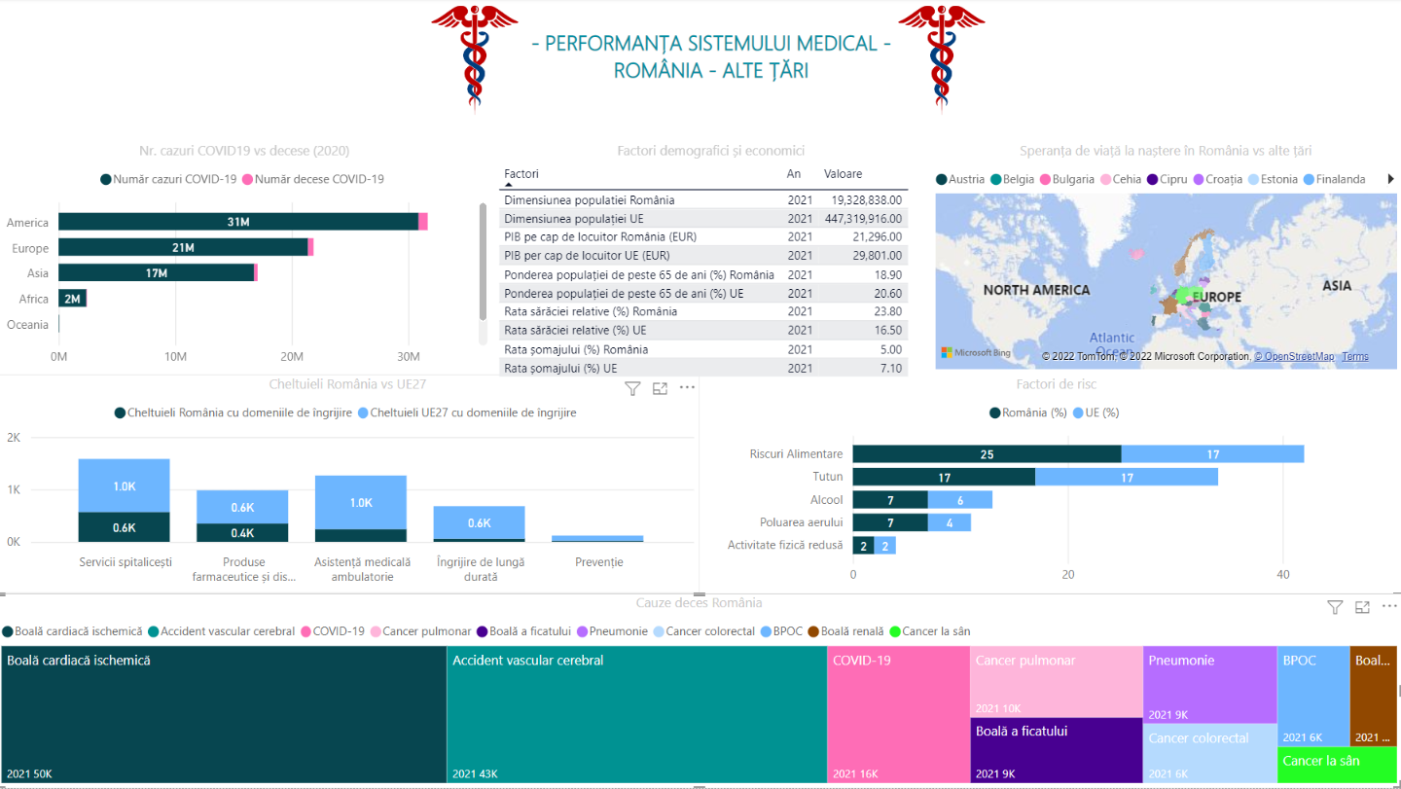
VI. Aplicație practică – Măsurarea performanței sistemului medical din România

